Slide 1
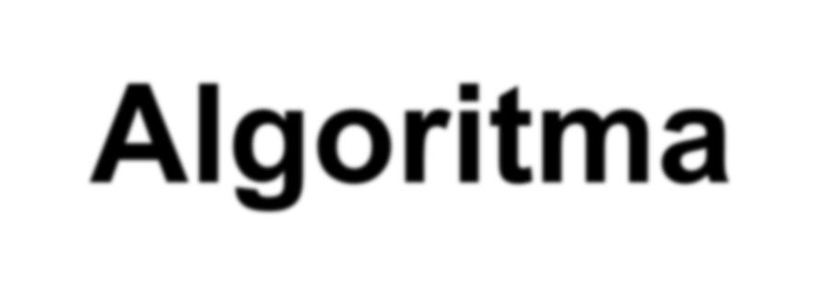
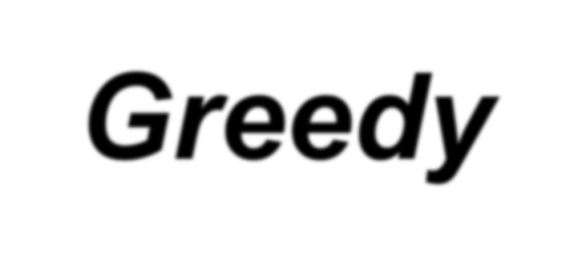
Algoritma Greedy
1

Slide 2
Tujuan pembelajaran
MENGANALISIS BEBERAPA STRATEGI ALGORITMA GREEDY SECARA KRITIS UNTUK MENYELESAIKAN SUATU PERMASALAHAN DENGAN MEMBERIKAN JUSTIIFIKASI EFISIENSI

Slide 3
Prinsip greedy dalam kehidupan sehari-hari
Manajemen Keuangan Pribadi: Ketika Anda harus memutuskan bagaimana mengalokasikan anggaran bulanan Anda, Anda mungkin akan memilih untuk membayar utang dengan suku bunga tertinggi terlebih dahulu (pendekatan “utang tertinggi terlebih dahulu”).
Rute Perjalanan: Saat merencanakan perjalanan dengan anggaran terbatas, Anda mungkin akan memilih untuk mengunjungi tempat-tempat yang memberikan pengalaman terbaik dengan biaya terendah.
Penjadwalan Pekerjaan: Dalam sebuah proyek, Anda mungkin akan memilih tugas-tugas yang paling penting atau memiliki prioritas tertinggi untuk dikerjakan terlebih dahulu.

Slide 4
Setelah menyimak video diharapkan siswa dapat mengerti tentang
Pengertian algoritma greedy
Penerapan algoritma greedy
Menyelesaikan persoalan tentang algoritma greedy

Slide 5
Pendahuluan
Algoritma greedy merupakan metode yang paling populer untuk memecahkan persoalan optimasi.
Persoalan optimasi (optimization problems):
➔ persoalan mencari solusi optimum.
Hanya ada dua macam persoalan optimasi:
Maksimasi (maximization)
Minimasi (minimization)

Slide 6
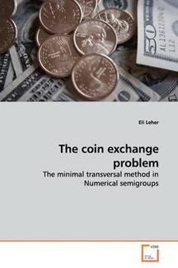
Contoh persoalan optimasi:
( Persoalan Penukaran Uang): Diberikan uang senilai A. Tukar A dengan koin-koin uang yang ada. Berapa jumlah minimum koin yang diperlukan untuk penukaran tersebut?
➔ Persoalan minimasi

Slide 7
Contoh 1: tersedia banyak koin 1, 5, 10, 25
Uang senilai A = 32 dapat ditukar dengan banyak cara berikut:
32 = 1 + 1 + … + 1 (32 koin)
32 = 5 + 5 + 5 + 5 + 10 + 1 + 1 (7 koin)
32 = 10 + 10 + 10 + 1 + 1
… dst
Minimum: 32 = 25 + 5 + 1 + 1
(5 koin)
(4 koin)

Slide 8
Greedy = rakus, tamak, loba, …
Prinsip greedy: “take what you can get now!”.
Algoritma greedy membentuk solusi langkah per langkah (step by step).
Pada setiap langkah, terdapat banyak pilihan yang perlu dievaluasi.
Oleh karena itu, pada setiap langkah harus dibuat keputusan yang terbaik dalam menentukan pilihan.

Slide 9
Pada setiap langkah, kita membuat pilihan
optimum lokal (local optimum)
dengan harapan bahwa langkah sisanya mengarah ke solusi optimum global (global optimm).

Slide 10
Algoritma greedy adalah algoritma yang memecahkan masalah langkah per langkah;
pada setiap langkah:
mengambil pilihan yang terbaik yang dapat diperoleh pada saat itu tanpa memperhatikan konsekuensi ke depan (prinsip “take what you can get now!”)
berharap bahwa dengan memilih optimum lokal pada setiap langkah akan berakhir dengan optimum global.

Slide 11
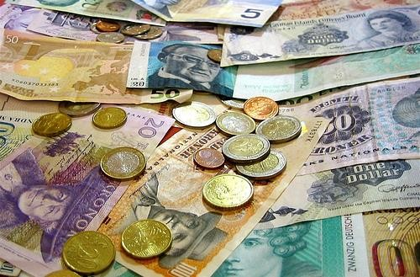
Tinjau masalah penukaran uang:
Strategi greedy:
Pada setiap langkah, pilihlah koin dengan nilai
terbesar dari himpunan koin yang tersisa.
Misal: A = 32, koin yang tersedia: 1, 5, 10, dan 25
Langkah 1: pilih 1 buah koin 25 (Total = 25)
Langkah 2: pilih 1 buah koin 5
Langkah 3: pilih 2 buah koin 1
(Total = 25 + 5 = 30)
(Total = 25+5+1+1= 32)
Solusi: Jumlah koin minimum = 4 (solusi optimal!)

Slide 12
Elemen-elemen algoritma greedy:
Himpunan kandidat, C.
Himpunan solusi, S
Fungsi seleksi (selection function)
Fungsi kelayakan (feasible)
Fungsi obyektif
Dengan kata lain:
algoritma greedy melibatkan pencarian sebuah himpunan bagian, S, dari himpunan kandidat, C;
yang dalam hal ini, S harus memenuhi beberapa kriteria yang ditentukan, yaitu menyatakan suatu solusi dan S dioptimisasi oleh fungsi obyektif.

Slide 13
Pada masalah penukaran uang:
Himpunan kandidat: himpunan koin yang merepresentasikan nilai 1, 5, 10, 25, paling sedikit mengandung satu koin untuk setiap nilai.
Himpunan solusi: total nilai koin yang dipilih tepat sama jumlahnya dengan nilai uang yang ditukarkan.
Fungsi seleksi: pilihlah koin yang bernilai tertinggi dari himpunan kandidat yang tersisa.
Fungsi layak: memeriksa apakah nilai total dari himpunan koin yang dipilih tidak melebihi jumlah uang yang harus dibayar.
Fungsi obyektif: jumlah koin yang digunakan minimum.

Slide 14
Warning: Optimum global belum tentu merupakan solusi optimum (terbaik), tetapi sub-optimum atau pseudo- optimum.
Alasan:
Algoritma greedy tidak beroperasi secara menyeluruh terhadap semua alternatif solusi yang ada (sebagaimana pada metode exhaustive search).
Terdapat beberapa fungsi SELEKSI yang berbeda, sehingga kita harus memilih fungsi yang tepat jika kita ingin algoritma menghasilkan solusi optiamal.
Jadi, pada sebagian masalah algoritma greedy tidak selalu berhasil memberikan solusi yang optimal.

Slide 15
Skema umum algoritma greedy:
 | function greedy(input C: himpunan_kandidat)→ himpunan_kandidat { Mengembalikan solusi dari persoalan optimasi dengan algoritma greedy Masukan: himpunan kandidat C Keluaran: himpunan solusi yang bertipe himpunan_kandidat } Deklarasi x : kandidat S : himpunan_kandidat Algoritma: S ← {} { inisialisasi S dengan kosong } while (not SOLUSI(S)) and (C ≠ {} ) do x ← SELEKSI(C) { pilih sebuah kandidat dari C} C ← C - {x} { elemen himpunan kandidat berkurang satu } if LAYAK(S ∪ {x}) then S ← S ∪ {x} endif endwhile {SOLUSI(S) or C = {} } if SOLUSI(S) then return S else write(’tidak ada solusi’) endif
Pada akhir setiap lelaran, solusi yang terbentuk adalah optimum lokal.
Pada akhir kalang while-do diperoleh optimum global.
11

Slide 16
Contoh 2: tinjau masalah penukaran uang.
(a) Koin: 5, 4, 3, dan 1 Uang yang ditukar = 7.
Solusi greedy: 7 = 5 + 1 + 1
Solusi optimal: 7 = 4 + 3
( 3 koin) → tidak optimal ( 2 koin)
(b) Koin: 10, 7, 1
Uang yang ditukar: 15
Solusi greedy: 15 = 10 + 1 + 1 + 1 + 1 + 1
Solusi optimal: 15 = 7 + 7 + 1
(6 koin)
(hanya 3 koin)
(c) Koin: 15, 10, dan 1 Uang yang ditukar: 20
Solusi greedy: 20 = 15 + 1 + 1 + 1 + 1 + 1
Solusi optimal: 20 = 10 + 10
(6 koin)
(2 koin)

Slide 17
Untuk sistem mata uang dollar AS, euro Eropa, dan crown Swedia, algoritma greedy selalu memberikan solusi optimum.
Contoh: Uang $6,39 ditukar dengan uang kertas (bill) dan koin sen (cent), kita dapat memilih:
Satu buah uang kertas senilai $5
Satu buah uang kertas senilai $1
Satu koin 25 sen
Satu koin 10 sen
Empat koin 1 sen
$5 + $1 + 25c + 10c + 1c + 1c + 1c + 1c = $6,39

Slide 18
Jika jawaban terbaik mutlak tidak diperlukan, maka algoritma greedy sering berguna untuk menghasilkan solusi hampiran (approximation),
daripada menggunakan algoritma yang lebih rumit untuk menghasilkan solusi yang eksak.
Bila algoritma greedy optimum, maka keoptimalannya itu dapat dibuktikan secara matematis

Slide 19
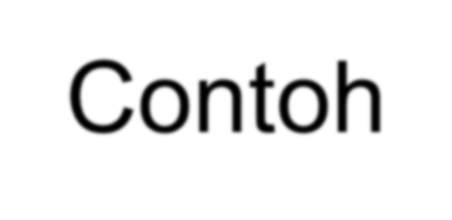
Contoh-contoh Algoritma Greedy
1. Masalah penukaran uang
Nilai uang yang ditukar: A
Himpunan koin (multiset): {d₁, d₂, …}. Himpunan solusi: X = {x₁, x₂, …, x_{n}},
x_{i} = 1 jika d_{i} dipilih, x_{i} = 0 jika d_{i} tidak dipilih.
Obyektif persoalan adalah
n
Minimisasi F =∑ x
(fungsi obyektif)
i=1
i
n
dengan kendala ∑ d x = A
i =1
i i

Slide 20
Penyelesaian dengan exhaustive search
Terdapat 2^{n} kemungkinan solusi (nilai-nilai X = {x₁, x₂, …, x_{n}} )
Untuk mengevaluasi fungsi obyektif = O(n)
Kompleksitas algoritma exhaustive search
seluruhnya = O(n ⋅ 2^{n} ).

Slide 21
Penyelesaian dengan algoritma greedy
Strategi greedy: Pada setiap langkah, pilih koin dengan nilai terbesar dari himpunan koin yang tersisa.
function CoinExchange(input C : himpunan_koin, A : integer) → himpunan_koin
{ mengembalikan koin-koin yang total nilainya = A, tetapi jumlah koinnya minimum }
Deklarasi
S : himpunan_koin x : koin
Algoritma
S ← {}
while (∑(nilai semua koin di dalam S) ≠ A) and (C ≠ {} ) do x ← koin yang mempunyai nilai terbesar
C ← C - {x}
if (∑(nilai semua koin di dalam S) + nilai koin x ≤ A then S ← S ∪ {x}
endif endwhile
if (∑(nilai semua koin di dalam S) = A then return S
else
write(’tidak ada solusi’) endif

Slide 22
Agar pemilihan koin berikutnya optimal, maka perlu mengurutkan himpunan koin dalam urutan yang menurun (noninceasing order).
Jika himpunan koin sudah terurut menurun, maka kompleksitas algoritma greedy = O(n).
Sayangnya, algoritma greedy untuk masalah penukaran uang ini tidak selalu menghasilkan solusi optimal (lihat contoh sebelumnya).

Slide 23
n
∑
i=1
2. Minimisasi Waktu di dalam Sistem (Penjadwalan)
Persoalan: Sebuah server (dapat berupa processor, pompa, kasir di bank, dll) mempunai n pelanggan (customer, client) yang harus dilayani. Waktu pelayanan untuk setiap pelanggan i adalah t_{i}.
Minimumkan total waktu di dalam sistem:
n
T =
∑
i=1
(waktu di dalam sistem)
Ekivalen dengan meminimumkan waktu rata-rata pelanggan di dalam sistem.

Slide 24
Contoh 3: Tiga pelanggan dengan
t₁ = 5, t₂ = 10, t₃ = 3,
Enam urutan pelayanan yang mungkin:
============================================
Urutan T
============================================
1, 2, 3: | 5 + (5 + 10) + (5 + 10 + 3 ) = 38
1, 3, 2: | 5 + (5 + 3) + (5 + 3 + 10) = 31
2, 1, 3: | 10 + (10 + 5) + (10 + 5 + 3) = 43
2, 3, 1: | 10 + (10 + 3) + (10 + 3 + 5) = 41
3, 1, 2: | 3 + (3 + 5) + (3 + 5 + 10) = 29 ← (optimal)
3, 2, 1: | 3 + (3 + 10) + (3 + 10 + 5) = 34
============================================

Slide 25
Penyelesaian dengan Exhaustive Search
Urutan pelangan yang dilayani oleh server
merupakan suatu permutasi
Jika ada n orang pelanggan, maka tedapat n! urutan pelanggan
Untuk mengevaluasi fungsi obyektif : O(n)
Kompleksitas algoritma exhaustive search = O(nn!)

Slide 26
Penyelesaian dengan algoritma greedy
Strategi greedy: Pada setiap langkah, pilih pelanggan yang membutuhkan waktu pelayanan terkecil di antara pelanggan lain yang belum dilayani.
 | function PenjadwalanPelanggan(input C : himpunan_pelanggan) → himpunan_pelanggan { mengembalikan urutan jadwal pelayanan pelanggan yang meminimumkan waktu di dalam sistem } Deklarasi S : himpunan_pelanggan i : pelanggann Algoritma S ← {} while (C ≠ {}) do i ← pelanggan yang mempunyai t[i] terkecil C ← C - {i} S ← S ∪ {i} endwhile return S
23

Slide 27
Agar proses pemilihan pelanggan berikutnya optimal, urutkan pelanggan berdasarkan waktu pelayanan dalam urutan yang menaik.
Jika pelanggan sudah terurut, kompleksitas algoritma
greedy = O(n).
 | procedure PenjadwalanPelanggan(input n:integer) { Mencetak informasi deretan pelanggan yang akan diproses oleh server tunggal Masukan: n pelangan, setiap pelanggan dinomori 1, 2, …, n Keluaran: urutan pelanggan yang dilayani } Deklarasi i : integer Algoritma: {pelanggan 1, 2, ..., n sudah diurut menaik berdasarkan t_{i}} for i←1 to n do write(‘Pelanggan ‘, i, ‘ dilayani!’) endfor

Slide 28
Algoritma greedy untuk penjadwalan pelanggan akan selalu menghasilkan solusi optimum.
Teorema. Jika t₁ ≤ t₂ ≤ … ≤ t_{n} maka pengurutan
i_{j} = j, 1 ≤ j ≤ n meminimumkan
n k
T =
∑∑^{t}i_{j}
k =1 j=1
untuk semua kemungkinan permutasi i_{j}.

Slide 29
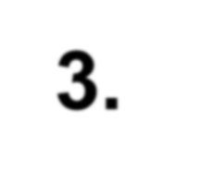
3. An Activity Selection Problem
Persoalan: Misalkan kita memiliki S = {1, 2, …, n} yang menyatakan n buah aktivitas yang ingin menggunakan sebuah resource, misalnya ruang pertemuan, yang hanya dapat digunakan satu aktivitas setiap saat.
Tiap aktivitas i memiliki waktu mulai s_{i} dan waktu selesai f_{i}, dimana s_{i} ≤ f_{i}. Dua aktivitas i dan j dikatakan kompatibel jika interval [s_{i}, f_{i}] dan [s_{j}, f_{j}] tidak bentrok.
Masalah Activity selection problem ialah memilih sebanyak mungkin aktivitas yang bisa dilayani.

Slide 30
Contoh Instansiasi Persoalan:
i | s_{i} | f_{i}
1 | 1 | 4
2 | 3 | 5
3 | 4 | 6
4 | 5 | 7
5 | 3 | 8
6 | 7 | 9
7 | 10 | 11
8 | 8 | 12
9 | 8 | 13
10 | 2 | 14
11 | 13 | 15

Slide 31
Penyelesaian dengan Exhaustive Search
Tentukan semua himpunan bagian dari himpunan dengan n aktivitas.
Evaluasi setiap himpunan bagian apakah semua aktivitas di dalamnya kompatibel.
Jika kompatibel, maka himpunan bagian tersebut adalah solusinya
Kompleksitas waktu algoritmanya O(2^{n})

Slide 32
Apa strategi greedy-nya?
Urutkan semua aktivitas berdasarkan waktu selesai dari kecil ke besar
Pada setiap step, pilih aktivitas yang
waktu mulainya lebih besar atau sama dengan waktu selesai aktivitas yang dipilih sebelumnya

Slide 33
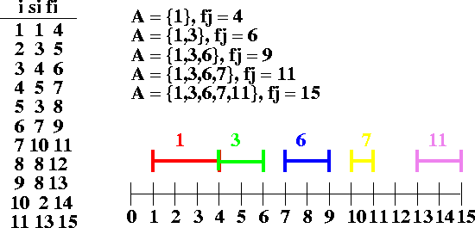
Solusi: aktivitas yang dipilih adalah 1, 3, 6, 7, dan 11

Slide 34
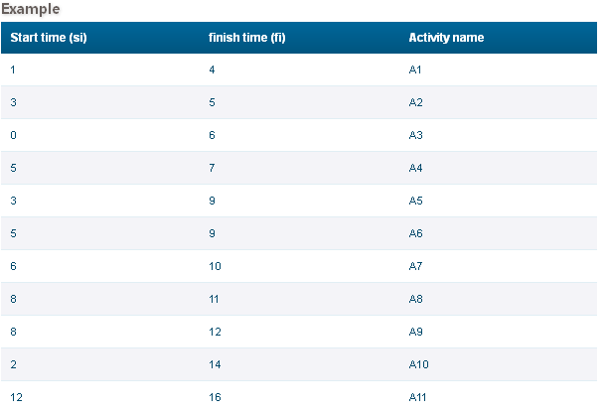
Contoh lain:
Sumber: http://scanftree.com/Data_Structure/activity-selection-problem

Slide 35
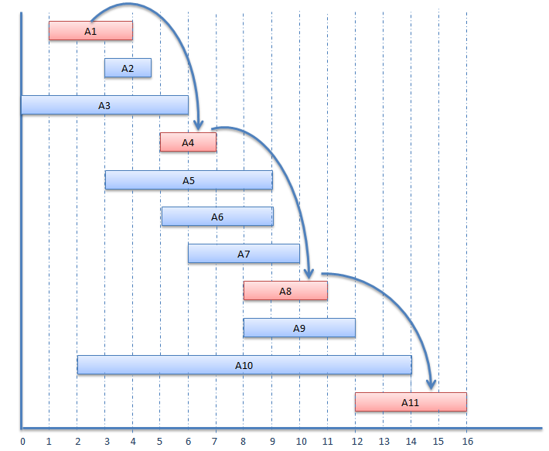
Solusi dengan Algoritma Greedy:

Slide 36
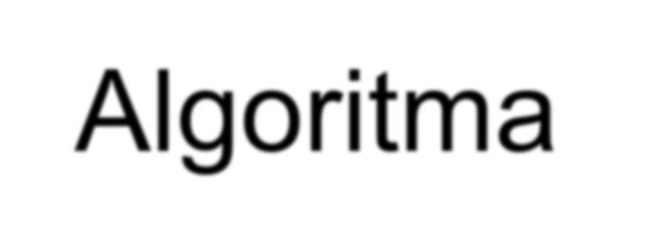
Algoritma
function Greedy-Activity-Selector(s, f)
{ Asumsi: aktivitas sudah diurut terlebih dahulu
Berdasarkan waktu selesai: f1 <= f2 <= … <= fn }
Algoritma
n ← length(s)
A ← {1}
j ← 1
for i ← 2 to n do if s_{i} >= f_{j} then
A ← A Ụ {i]
j ← i
end
end
Kompleksitas algoritma: O(n)
{jika waktu pengurutan tidak diperhtungkan}
33

Slide 37
Bukti:
Sumber: http://web.cs.ucdavis.edu/~bai/ECS122A/ActivitySelect.pdf

Slide 38
Usulan strategi greedy yang lain: pilih aktivitas yang durasinya paling kecil lebih dahulu dan waktu mulainya tidak lebih besar dari waktu selesai aktivitas lain yang telah terpilih
➔lebih rumit

Slide 39
durasi
i
s_{i}
f_{i}
1 | 1 | 4 | 3
2 | 3 | 5 | 2
3 | 4 | 6 | 2
4 | 5 | 7 | 2
5 | 3 | 8 | 5
6 | 7 | 9 | 2
7 | 10 | 11 | 1
8 | 8 | 12 | 4
9 | 8 | 13 | 5
10 | 2 | 14 | 12
11 | 13 | 15 | 2
Solusi: aktivitas 7, 2, 4, 6, dan 11

Slide 40
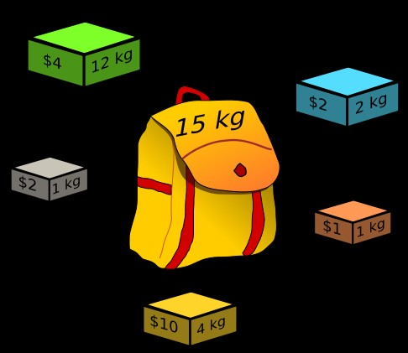
4. Integer Knapsack
n
Maksimasi F =∑ p x
i =1
i i
dengan kendala (constraint)
n
∑ w x ≤ K
i=1
i i
yang dalam hal ini, x_{i} = 0 atau 1,
i = 1, 2, …, n

Slide 41
Penyelesaian dengan exhaustive search
Sudah dijelaskan pada pembahasan exhaustive search.
Kompleksitas algoritma exhaustive search
untuk persoalan ini = O(n ⋅ 2^{n}).

Slide 42
Penyelesaian dengan algoritma greedy
Masukkan objek satu per satu ke dalam knapsack. Sekali objek dimasukkan ke dalam knapsack, objek tersebut tidak bisa dikeluarkan lagi.
Terdapat beberapa strategi greedy yang heuristik yang dapat digunakan untuk memilih objek yang akan dimasukkan ke dalam knapsack:

Slide 43
Greedy by profit.
- Pada setiap langkah, pilih objek yang mempunyai keuntungan terbesar.
- Mencoba memaksimumkan keuntungan dengan memilih objek yang paling menguntungkan terlebih dahulu.
Greedy by weight.
Pada setiap langkah, pilih objek yang mempunyai berat teringan.
Mencoba memaksimumkan keuntungan
dengan dengan memasukkan sebanyak mungkin objek ke dalam knapsack.

Slide 44
3. Greedy by density.
Pada setiap langkah, knapsack diisi dengan objek
yang mempunyai p_{i} /w_{i} terbesar.
Mencoba memaksimumkan keuntungan dengan memilih objek yang mempunyai keuntungan per unit berat terbesar.
Pemilihan objek berdasarkan salah satu dari ketiga strategi di atas tidak menjamin akan memberikan solusi optimal.

Slide 45
Contoh 4.
w1 = 6; p1 = 12;
w3 = 10; p1 = 50;
w2 = 5;
w4 = 5;
p1 = 15;
p1 = 10
Kapasitas knapsack K = 16
Properti objek |  |  |  | Greedy by |  |  | Solusi Optimal
i | w_{i} | p_{i} | p_{i} /w_{i} | profit | weight | density
1 | 6 | 12 | 2 | 0 | 1 | 0 | 0
2 | 5 | 15 | 3 | 1 | 1 | 1 | 1
3 | 10 | 50 | 5 | 1 | 0 | 1 | 1
4 | 5 | 10 | 2 | 0 | 1 | 0 | 0
Total bobot |  |  |  | 15 | 16 | 15 | 15
Total keuntungan |  |  |  | 65 | 37 | 65 | 65
Solusi optimal: X = (0, 1, 1, 0)
Greedy by profit dan greedy by density memberikan solusi optimal4!2

Slide 46
Contoh 5.
w1 = 100; p1 = 40;
w4 = 20; p4 = 4;
w2 = 50;
w5 = 10;
p2 = 35;
p5 = 10;
w3 = 45;
w6 = 5;
p3 = 18;
p6 = 2
Kapasitas knapsack K = 100
Properti objek |  |  |  | Greedy by |  |  | Solusi Optimal
i | w_{i} | p_{i} | p_{i} /w_{i} | profit | weight | density
1 | 100 | 40 | 0,4 | 1 | 0 | 0 | 0
2 | 50 | 35 | 0,7 | 0 | 0 | 1 | 1
3 | 45 | 18 | 0,4 | 0 | 1 | 0 | 1
4 | 20 | 4 | 0,2 | 0 | 1 | 1 | 0
5 | 10 | 10 | 1,0 | 0 | 1 | 1 | 0
6 | 5 | 2 | 0,4 | 0 | 1 | 1 | 0
Total bobot |  |  |  | 100 | 80 | 85 | 100
Total keuntungan |  |  |  | 40 | 34 | 51 | 55
Ketiga strategi gagal memberikan solusi optimal!
43

Slide 47
Kesimpulan: Algoritma greedy tidak selalu berhasil menemukan solusi optimal untuk masalah 0/1 Knapsack.

Slide 48
4. Fractional Knapsack
n
Maksimasi F =∑ p x
i =1
i i
dengan kendala (constraint)
n
∑ w x ≤ K
i=1
i i
yang dalam hal ini, 0 ≤ x_{i} ≤ 1, i = 1, 2, …, n

Slide 49
Penyelesaian dengan exhaustive search
Oleh karena 0 ≤ x_{i} ≤ 1, maka terdapat tidak berhinga nilai-nilai x_{i}.
Persoalan Fractional Knapsack menjadi malar (continuous) sehingga tidak mungkin dipecahkan dengan algoritma exhaustive search.

Slide 50
Penyelesaian dengan algoritma greedy
Ketiga strategi greedy yang telah disebutkan di atas dapat digunakan untuk memilih objek yang akan dimasukkan ke dalam knapsack.
Mari kita bahas satu per satu

Slide 51
Contoh 6.
w1 = 18;
w3 = 10;
p1 = 25;
p1 = 15
w2 = 15; p1 = 24
Kapasitas knapsack K = 20
 | Properti objek |  |  |  | Greedy by
 | i | w_{i} | p_{i} | p_{i} /w_{i} | profit | weight | density
 | 1 | 18 | 25 | 1,4 | 1 | 0 | 0
 | 2 | 15 | 24 | 1,6 | 2/15 | 2/3 | 1
 | 3 | 10 | 15 | 1,5 | 0 | 1 | 1/2
 | Total bobot |  |  |  | 20 | 20 | 20
 | Total keuntungan |  |  |  | 28,2 | 31,0 | 31,5
Solusi optimal: X = (0, 1, 1/2)
yang memberikan keuntungan maksimum = 31,5.

Slide 52
Strategi pemilihan objek ke dalam knapsack berdasarkan densitas p_{i} /w_{i} terbesar pasti memberikan solusi optimal.
Agar proses pemilihan objek berikutnya optimal, maka kita urutkan objek berdasarkan p_{i} /w_{i} yang menurun, sehingga objek berikutnya yang dipilih adalah objek sesuai dalam urutan itu.
Teorema 3.2. Jika p₁/w₁ ≥ p₂/w₂ ≥ ... ≥ p_{n}/w_{n} maka algoritma greedy dengan strategi pemilihan objek berdasarkan p_{i} /w_{i} terbesar menghasilkan solusi yang optimum.

Slide 53
Algoritma persoalan fractional knapsack:
Hitung harga p_{i}/w_{i} , i = 1, 2, ..., n
Urutkan seluruh objek berdasarkan nilai p_{i}/w_{i} dari besar ke kecil
Panggil FractinonalKnapsack

Slide 54
function FractionalKnapsack(input C : himpunan_objek, K : real) → himpunan_solusi
{ Menghasilkan solusi persoalan fractional knapsack dengan algoritma greedy yang menggunakan strategi pemilihan objek berdasarkan density (pi/wi). Solusi dinyatakan sebagai vektor X = x[1], x[2], …, x[n].
Asumsi: Seluruh objek sudah terurut berdasarkan nilai p_{i}/w_{i} yang menurun
}
Deklarasi
i, TotalBobot : integer MasihMuatUtuh : boolean x : himpunan_solusi
Algoritma:
for i ← 1 to n do
x[i] ← 0 { inisialisasi setiap fraksi objek i dengan 0 }
endfor
i ← 0
TotalBobot ← 0 MasihMuatUtuh ← true
while (i ≤ n) and (MasihMuatUtuh) do
{ tinjau objek ke-i }
i ← i + 1
if TotalBobot + C.w[i] ≤ K then
{ masukkan objek i ke dalam knapsack }
x[i] ← 1
TotalBobot ← TotalBobot + C.w[i] else
MasihMuatUtuh ← false
x[i] ← (K – TotalBobot)/C.w[i] endif
endwhile
{ i > n or not MasihMuatUtuh }
return x
Kompleksitas waktu algoritma = O(n).
51

Slide 55
Penjadwalan Job dengan Tenggat Waktu (Job Schedulling with Deadlines)
Persoalan:
Ada n buah job yang akan dikerjakan oleh sebuah mesin;
tiap job diproses oleh mesin selama 1 satuan waktu dan tenggat waktu (deadline) setiap job i adalah d_{i} ≥ 0;
- job i akan memberikan keuntungan sebesar p_{i} jika dan hanya jika job tersebut diselesaikan tidak melebihi tenggat waktunya;

Slide 56
dikerjakan oleh mesin sehingga keuntungan yang
diperoleh dari pengerjaan itu maksimum?
- Bagaimana memilih job-job yang akan
Fungsi obyektif persoalan ini:
∑ p
i∈J
Maksimasi F =
i
Solusi layak: himpunan J yang berisi urutan job yang sedemikian sehingga setiap job di dalam J selesai dikerjakan sebelum tenggat waktunya.
Solusi optimum ialah solusi layak yang memaksimumkan F.

Slide 57
Contoh 7. Misalkan A berisi 4 job (n = 4): (p₁, p₂, p₃, p₄) = (50, 10, 15, 30)
(d₁, d₂, d₃, d₄) = (2, 1, 2, 1)
Mesin mulai bekerja jam 6.00 pagi.
 | Job | Tenggat (d_{i}) | Harus selesai sebelum pukul
 | 1 | 2 jam | 8.00
 | 2 | 1 jam | 7.00
 | 3 | 2 jam | 8.00
 | 4 | 1 jam | 7.00

Slide 58
Pemecahan Masalah dengan Exhaustive Search
Cari himpunan bagian (subset) job yang layak dan memberikan total keuntungan terbesar.

Slide 59
Barisan job | Total keuntungan (F) | keterangan
{} | 0 | layak
{1} | 50 | layak
{2} | 10 | layak
{3} | 15 | layak
{4} | 30 | layak
{1, 2} | - | tidak layak
{1, 3} | 65 | layak
{1, 4} | - | tidak layak
{2, 1} | 60 | layak
{2, 3} | 25 | layak
{2, 4} | - | tidak layak
{3, 1} | 65 | layak
{3, 2} | - | tidak layak
{3, 4} | - | tidak layak
{4, 1} | 80 | layak (Optimum!)
{4, 2} {4, 3} | - 45 | tidak layak layak

Slide 60
Pemecahan Masalah dengan Algoritma Greedy
Strategi greedy untuk memilih job:
Pada setiap langkah, pilih job i dengan p_{i} yang terbesar untuk menaikkan nilai fungsi obyektif F.

Slide 61
Contoh:
(p₁, p₂, p₃, p₄) = (50, 10, 15, 30)
(d₁, d₂, d₃, d₄) = (2, 1, 2, 1)
Langkah | J | F = ∑p_{i} | Keterangan
0 | {} | 0 | -
1 | {1} | 50 | layak
2 | {4,1} | 50 + 30 = 80 | layak
3 | {4, 1, 3} | - | tidak layak
4 | {4, 1, 2} | - | tidak layak
Solusi optimal: J = {4, 1} dengan F = 80.

Slide 62
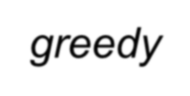
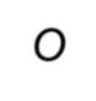
function JobSchedulling1(input C : himpunan_job) → himpunan_job
{ Menghasilkan barisan job yang akan diproses oleh mesin }
Deklarasi
i : integer
J : himpunan_job
{ solusi }
Algoritma
J ← {}
while C ≠ {} do
i ← job yang mempunyai p[i] terbesar C ← C – {i}
if (semua job di dalam J ∪ {i} layak) then J ← J ∪ {i}
endif endwhile
{ C = {} }
return J
Kompleksitas algoritma greedy : O(n²).

Slide 63
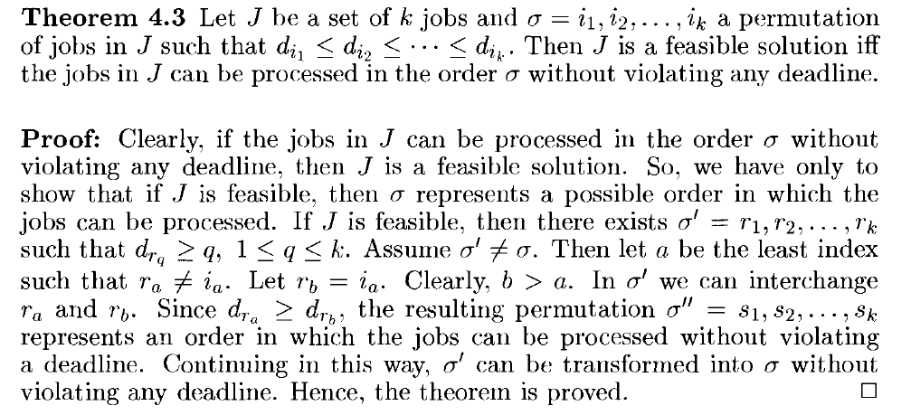
(Sumber: Ellis Horrowitz & Sartaj Sahni, Fundamental of Computer Algorithms, 1978)

Slide 64
6. Pohon Merentang Minimum
1
10
2
1
10
2
50
30
4
45
40
3
45
3
35
35
4
25
25
5
5
20
55
20
55
15
15
6
6
(a) Graf G = (V, E)
(b) Pohon merentang minimum

Slide 65
(a) Algoritma Prim
Strategi greedy yang digunakan:
Pada setiap langkah, pilih sisi e dari graf G(V, E) yang mempunyai bobot terkecil dan bersisian dengan simpul- simpul di T tetapi e tidak membentuk sirkuit di T.

Slide 66
Algoritma Prim
Langkah 1: ambil sisi dari graf G yang berbobot minimum, masukkan ke dalam T.
Langkah 2: pilih sisi (u, v) yang mempunyai bobot minimum dan bersisian dengan simpul di T, tetapi (u, v) tidak membentuk sirkuit di T. Masukkan (u, v) ke dalam T.
Langkah 3: ulangi langkah 2 sebanyak n – 2 kali.
Rinaldi M/IF2120 Matdis

Slide 67
procedure Prim(input G : graf, output T : pohon)
{ Membentuk pohon merentang minimum T dari graf terhubung- berbobot G.
Masukan: graf-berbobot terhubung G = (V, E), dengan ⏐V⏐= n Keluaran: pohon rentang minimum T = (V, E’)
}
Deklarasi
i, p, q, u, v : integer
Algoritma
Cari sisi (p,q) dari E yang berbobot terkecil
T ← {(p,q)}
for i←1 to n-2 do
Pilih sisi (u,v) dari E yang bobotnya terkecil namun bersisian dengan simpul di T
T ← T ∪ {(u,v)} endfor
Komplesitas algoritma: O(n²)
Rinaldi M/IF2120 Matdis

Slide 68
Contoh:
Langkah Sisi Bobot Pohon rentang
1 10 ² 1 (1, 2) 10 1 10 ² ₂ (2, 6) ₂₅ 25 1 ⁶ 10 3 (3, 6) ¹⁵ 3 25 15 6 ⁴ (4, 6) 20 ¹ ¹⁰ ² 3 4 25 20 15 6 ₅ (3, 5) ₃₅ ¹ ¹⁰ ² 45 3 35 4 25 5 ₂₀ 55 15 6
1
10
2
50
30
4
45
40
3
35
25
55
5
20
15
6
Rinaldi M/IF2120 Matdis

Slide 69
(a) Algoritma Kruskal
Strategi greedy yang digunakan:
Pada setiap langkah, pilih sisi e dari graf G yang mempunyai bobot minimum tetapi e tidak membentuk sirkuit di T.

Slide 70
Algoritma Kruskal
( Langkah 0: sisi-sisi dari graf sudah diurut menaik berdasarkan bobotnya – dari bobot kecil ke bobot besar)
Langkah 1: T masih kosong
Langkah 2: pilih sisi (u, v) dengan bobot minimum yang tidak membentuk sirkuit di T. Tambahkan (u, v) ke dalam T.
Langkah 3: ulangi langkah 2 sebanyak n – 1 kali.
Rinaldi M/IF2120 Matdis

Slide 71
procedure Kruskal(input G : graf, output T : pohon)
{ Membentuk pohon merentang minimum T dari graf terhubung – berbobot G.
Masukan: graf-berbobot terhubung G = (V, E), dengan ⏐V⏐= n Keluaran: pohon rentang minimum T = (V, E’)
}
Deklarasi
i, p, q, u, v : integer
Algoritma
( Asumsi: sisi-sisi dari graf sudah diurut menaik berdasarkan bobotnya – dari bobot kecil ke bobot besar)
T ← {}
while jumlah sisi T < n-1 do
Pilih sisi (u,v) dari E yang bobotnya terkecil if (u,v) tidak membentuk siklus di T then
T ← T ∪ {(u,v)} endif
endfor
Kompleksitas algoritma: O(|E| log |E|)
Rinaldi M/IF2120 Matdis

Slide 72
Contoh:
Sisi-sisi diurut menaik:
1
10
2
50
Sisi | (1,2) | (3,6) | (4,6) | (2,6) | (1,4) | (3,5) | (2,5) | (1,5) | (2,3) | (5,6)
Bobot | 10 | 15 | 20 | 25 | 30 | 35 | 40 | 45 | 50 | 55
30
4
45
40
3
35
25
Langkah
Sisi
Bobot
Hutan merentang
55
5
20
15
6
0
1
2
3
4
5
6
1
(1, 2)
10
1
2
2
(3, 6)
15
1
2
3 4
5
6
3
(4, 6)
20
1
2
3
5
4
6
4
(2, 6)
25
1 2
3
5
4

Slide 73
5
(1, 4)
30
ditolak
6
(3, 5)
35
1 2
3
5
4
6
Pohon merentang minimum yang dihasilkan:
1 10
2
45
35
3
4
25
55
5
20
15
6
Bobot = 10 + 25 + 15 + 20 + 35 = 105

Slide 74
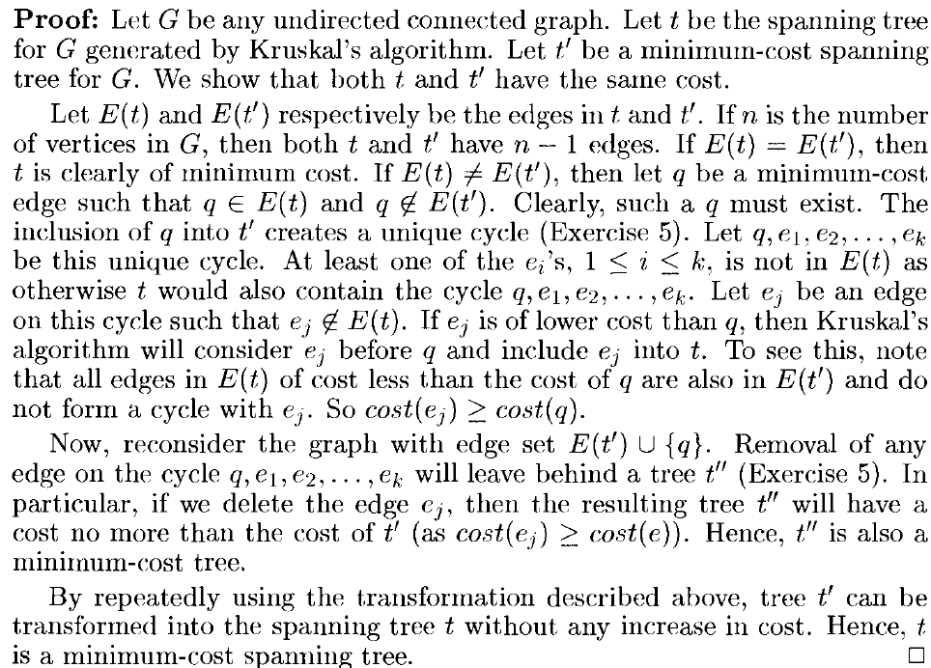
(Sumber: Ellis Horrowitz & Sartaj Sahni, Fundamental of Computer Algorithms, 19⁷¹78)

Slide 75
7. Lintasan Terpendek (Shortest Path)
Beberapa macam persoalan lintasan terpendek:
Lintasan terpendek antara dua buah simpul tertentu (a pair shortest path).
Lintasan terpendek antara semua pasangan simpul (all pairs shortest path).
Lintasan terpendek dari simpul tertentu ke semua simpul yang lain (single-source shortest path).
Lintasan terpendek antara dua buah simpul yang melalui beberapa simpul tertentu (intermediate shortest path).
→ Yang akan dibahas adalah persoalan c)

Slide 76
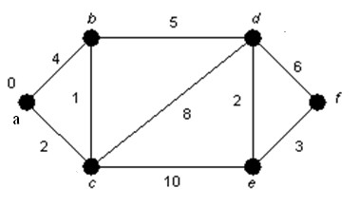
Persoalan:
Diberikan graf berbobot G = (V, E). Tentukan lintasan terpendek dari sebuah simpul asal a ke setiap simpul lainnya di G.
Asumsi yang kita buat adalah bahwa semua sisi berbobot positif.
Berapa jarak terpendek berikut lintasannya dari: a ke b?
a ke c? a ke d? a ke e? a ke f?

Slide 77
Penyelesaian dengan Algoritma Brute Force
Misalkan ingin menentukan jarak terpendek dari a ke b
Enumerasi semua lintasan yang mungkin dibentuk dari a ke b, hitung panjangnya
Lintasan yang memiliki panjang terkecil adalah lintasan terpendek dari a ke b
Ulangi cara yang sama untuk jarak terpendek dari a ke c, dari a ke d, dan seterusnya.

Slide 78
Algoritma Dijkstra
Strategi greedy:
Pada setiap langkah, ambil sisi yang berbobot minimum yang menghubungkan sebuah simpul yang sudah terpilih dengan sebuah simpul lain yang belum terpilih.
Lintasan dari simpul asal ke simpul yang baru haruslah merupakan lintasan yang terpendek diantara semua lintasannya ke simpul-simpul yang belum terpilih.

Slide 79
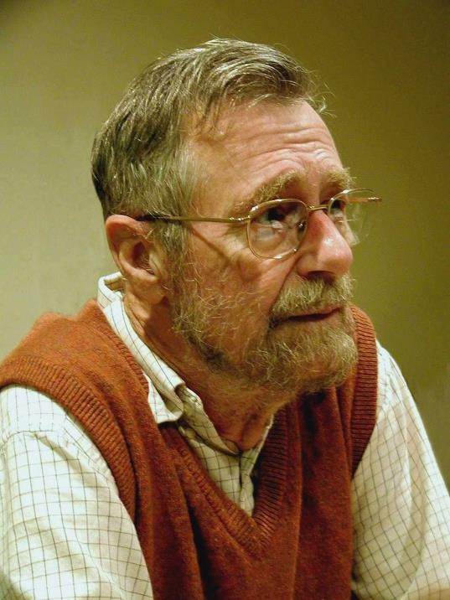
Edsger W. Dijkstra (1930–2002)
Edsger Wybe Dijkstra was one of the most influential members of computing science's founding generation. Among the domains in which his scientific contributions are fundamental are
algorithm design
programming languages
program design
operating systems
distributed processing
In addition, Dijkstra was intensely interested in teaching, and in the relationships between academic computing science and the software industry. During his forty-plus years as a computing scientist, which included positions in both academia and industry, Dijkstra's contributions brought him many prizes and awards, including computing science's highest honor, the ACM Turing Award.
Sumber: http://www.cs.utexas.edu/users/EWD/
76

Slide 80
procedure Dijkstra (input G: weighted_graph, input a: intial_vertex) Deklarasi:
S : himpunan simpul solusi
L : array[1..n] of real { L(z) berisi panjang lintasan terpendek dari a ke z}
Algoritma
for i←1 to n L(v_{i}) ← ∞
end for
L(a) ← 0; S ← { }
while z ∉ S do
u ← simpul yang bukan di dalam S dan memiliki L(u) minimum S ← S ∪ {u}
for semua simpul v yang tidak terdapat di dalam S if L(u) + G(u,v) < L(v) then L(v) ← L(u) + G(u,v)
end for end while

Slide 82
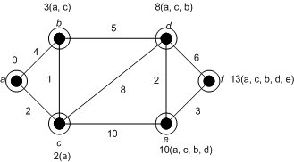

Slide 83
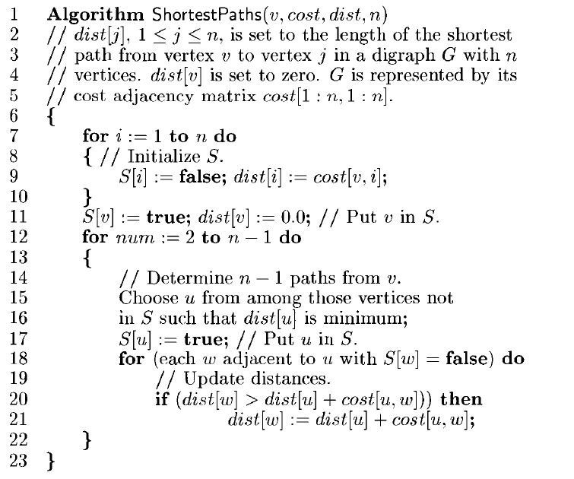
Kompleksitas algoritma Dijkstra:
(Sumber: Ellis Horrowitz & Sartaj Sahni, Fundamental of Computer Algorithms, 19⁸⁰78)

Slide 84
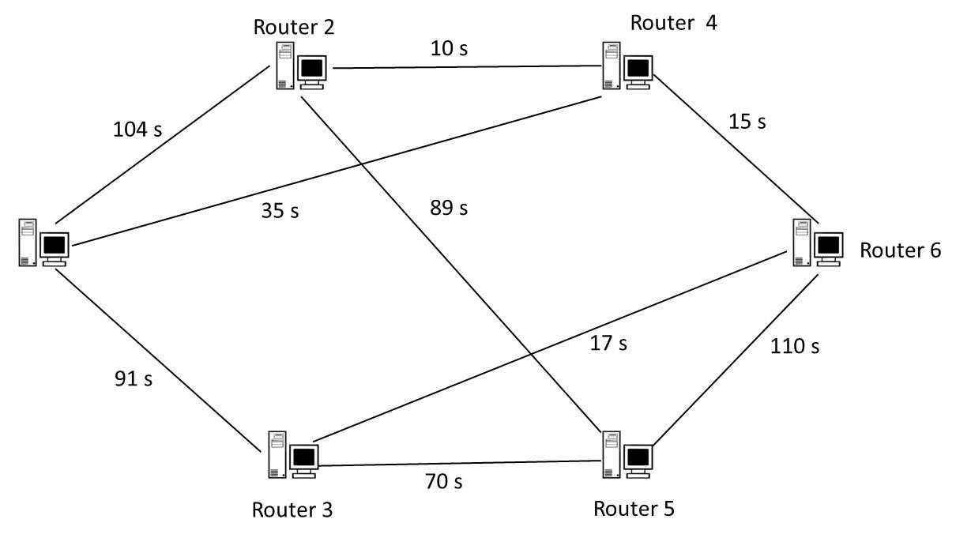
Aplikasi algoritma Dijkstra:
→Routing pada jaringan komputer

Slide 85
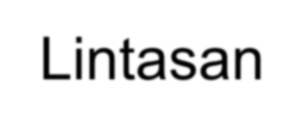
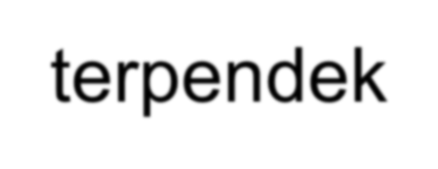
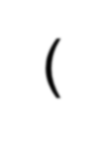
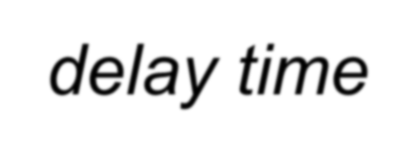
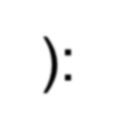
Lintasan terpendek (berdasarkan delay time):
 | Router Asal | Router Tujuan | Lintasan Terpendek
 | 1 | 1 | -
 |  | 2 | 1, 4, 2
 |  | 3 | 1, 4, 6, 3
 |  | 4 | 1, 4
 |  | 5 | 1, 4, 2, 5
 |  | 6 | 1, 4, 6
 | 2 | 1 | 2, 4, 1
 |  | 2 | -
 |  | 3 | 2, 4, 6, 3
 |  | 4 | 2, 4
 |  | 5 | 2, 5
 |  | 6 | 2, 4, 6
 | 3 | 1 | 3, 6, 4, 1
 |  | 2 | 3, 6, 4, 2
 |  | 3 | -
 |  | 4 | 3, 6, 4
 |  | 5 | 3, 5
 |  | 6 | 3, 6
 | 4 | 1 | 4, 1
 |  | 2 | 4, 2
 |  | 3 | 4, 6, 2
 |  | 4 | 4, 6, 3
 |  | 5 | 4, 2, 5
 |  | 6 | 4, 6

Slide 86
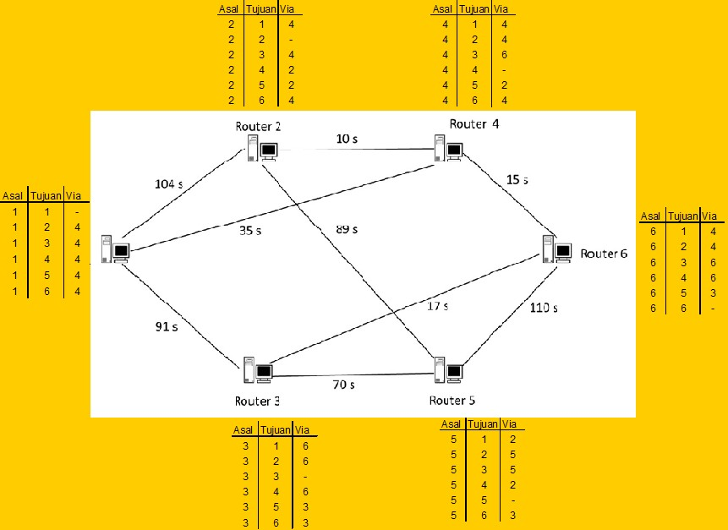

Slide 87
Pemampatan Data dengan Algoritma Huffman
Prinsip kode Huffman:
karakter yang paling sering muncul di dalam data dengan kode yang lebih pendek;
sedangkan karakter yang relatif jarang muncul dikodekan dengan kode yang lebih panjang.

Slide 88
Fixed-length code
Karakter a
b
c
d
e
f
Frekuensi | 45% | 13% | 12% | 16% | 9% | 5%
Kode | 000 | 001 | 010 | 011 | 100 | 111
‘bad’ dikodekan sebagai ‘001000011’
Pengkodean 100.000 karakter
membutuhkan 300.000 bit.

Slide 89
Variable-length code (Huffman code)
Karakter a b c d e
f
Frekuensi | 45% | 13% | 12% | 16% | 9% | 5%
Kode | 0 | 101 | 100 | 111 | 1101 | 1100
‘bad’ dikodekan sebagai ‘1010111 ’
Pengkodean 100.000 karakter membutuhkan (0,45 × 1 + 0,13 × 3 + 0,12 × 3 + 0,16 × 3 +
0,09 × 4 + 0,05 × 4) × 100.000 = 224.000 bit
Nisbah pemampatan:
(300.000 – 224.000)/300.000 × 100% = 25,3%

Slide 90
Algoritma Greedy untuk Membentuk Kode Huffman:
Baca semua karakter di dalam data untuk menghitung frekuensi kemunculan setiap karakter. Setiap karakter penyusun data dinyatakan sebagai pohon bersimpul tunggal. Setiap simpul di-assign dengan frekuensi kemunculan karakter tersebut.
Terapkan strategi greedy sebagai berikut: pada setiap langkah gabungkan dua buah pohon yang mempunyai frekuensi terkecil pada sebuah akar. Akar mempunyai frekuensi yang merupakan jumlah dari frekuensi dua buah pohon penyusunnya.
Ulangi langkah 2 sampai hanya tersisa satu buah pohon Huffman.
Kompleksitas algoritma Huffman: O(n log n)

Slide 91
Contoh 9. Karakter | a | b | c | d | e | f
Frekuensi | 45 | 13 | 12 | 16 | 9 | 5

Slide 92
c:12
1.
f:5
e:9
b:13
d:16
a:45
2.
c:12
b:13
fe:14
d:16
a:45
f:5
e:9
3.
fe:14
d:16
cb:25
a:45
f:5
e:9
c:12
b:13

Slide 93
4. |  | cb:25 |  |  |  | fed:30 |  | a:45
c:12 |  | b:13 |  |  | fe:14 |  | d:16
 |  |  |  | f:5 |  | e:9

Slide 94
5.
cbfed:55
a:45
cb:25
fed:30
c:12
b:13
fe:14
d:16
f:5
e:9
6
acbfed:100
0
1
cbfed:55
a:45
0
1
cb:25
fed:30
0
1
0
1
c:12
b:13
fe:14
d:16
0
1
f:5
e:9
91

Slide 95
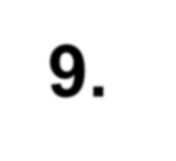
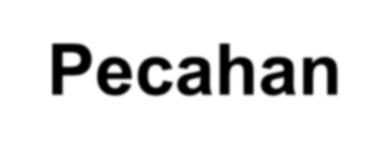
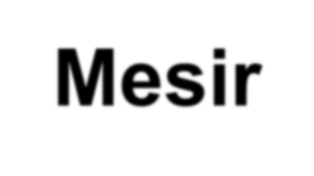
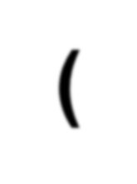
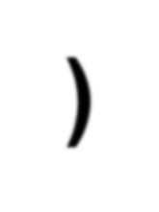
9. Pecahan Mesir (Egyptian Fraction)
Persoalan: Diberikan pecahan p/q. Dekomposisi pecahan menjadi jumlah dari sejumlah pecahan yang berbeda:
^{p} = ¹ + ¹ + ... + ¹
q k₁ k₂ k_{n}
yang dalam hal ini, k₁ < k₂ < … < k_{n}.
2 ₌ 1 ₊ 1 5 ₌ 1 ₊ 1 ₊ 1
87 ₌ 1 ₊ 1 ₊ 1
100 2 5 11
Contoh:
5 3 15
7 2 5 70

Slide 96
Pecahan yang diberikan mungkin mempunyai lebih dari satu representasi Mesir
Contoh: 8/15 = 1/3 + 1/5
8/15 = 1/2 + 1/30
Kita ingin mendekompoisinya dengan jumlah unit pecahan sesedikit mungkin

Slide 97
Strategi greedy: pada setiap langkah, tambahkan unit pecahan terbesar ke representasi yang baru terbentuk yang jumlahnya tidak melebihi nilai pecahan yang diberikan
Algoritma:
Input: p/q
Mulai dengan i = 1
Jika p = 1, maka k_{i} = q. STOP
1/k_{i} = pecahan terbesar yang lebih kecil dari p/q
p/q = p/q – 1/k_{i}
Ulangi langkah 2.

Slide 98
Contoh keluaran: 8/15 = 1/2 + 1/30
tetapi, dengan algoritma greedy:
26/133 = 1/6 + 1/35 + 1/3990 (tidak optimal)
seharusnya (dengan brute force) 26/133 = 1/7 + 1/19 (optimal)
Kesimpulan: algoritma greedy untuk masalah pecahan Mesir tidak selalu optimal

Slide 99
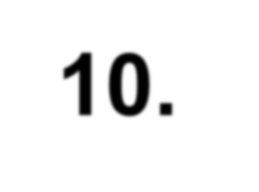
10. Connecting wires
There are n white dots and n black dots, equally spaced, in a line
You want to connect each white dot with some one black dot, with a minimum total length of “wire”
Example:
Total wire length above is 1 + 1 + 1 + 5 = 8
Do you see a greedy algorithm for doing this?
Does the algorithm guarantee an optimal solution?
Can you prove it?
Can you find a counterexample?
Sumber: Unknown, Greedy Algo9ri6thm)

Slide 100
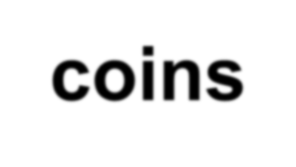
11. Collecting coins
A checkerboard has a certain number of coins on it
A robot starts in the upper-left corner, and walks to the bottom left-hand corner
The robot can only move in two directions: right and down
The robot collects coins as it goes
You want to collect all the coins using the minimum
number of robots
Example:
Do you see a greedy algorithm for doing this?
Does the algorithm guarantee an optimal solution?
Can you prove it?
Can you find a counterexample?
Sumber: Unknown, Greedy Algorithm)

Slide 101
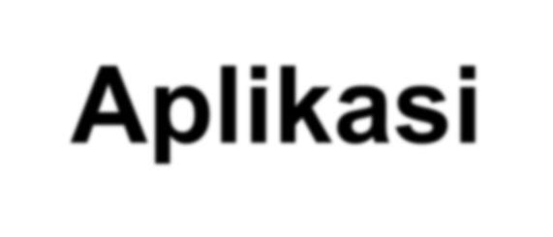
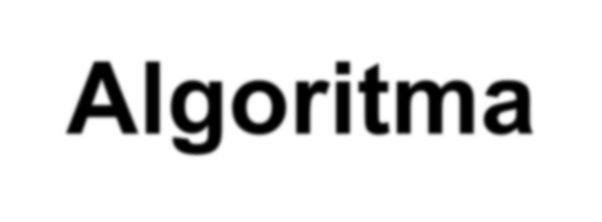
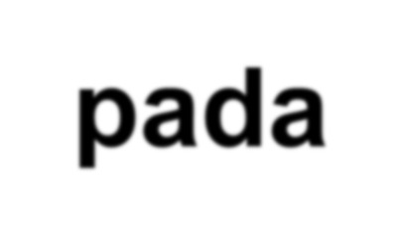
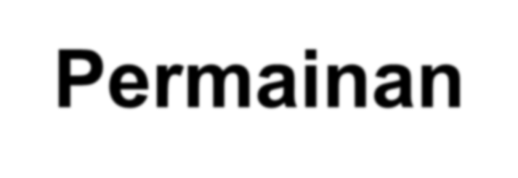
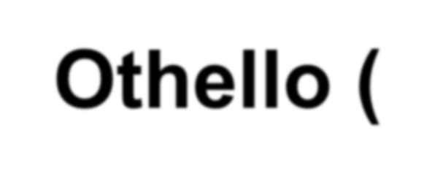
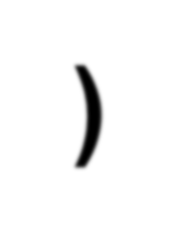
Aplikasi Algoritma Greedy pada Permainan Othello (Riversi)
101

Slide 102
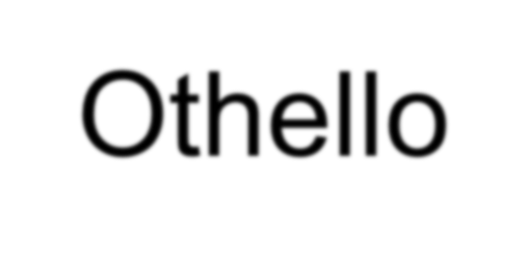
Othello
Othello atau Reversi adalah permainan yang
menggunakan papan (board game) dan
sejumlah koin yang berwarna gelap (misalnya hitam) dan terang (misalnya putih).
Ukuran papan biasanya 8 x 8 kotak (grid) dan
jumlah koin gelap dan koin terang masing-
masing sebanyak 64 buah. Sisi setiap koin
memiliki warna yang berbeda (sisi pertama gelap dan sisi kedua terang).
Pada permainan ini kita asumsikan warna hitam dan putih. Jumlah pemain 2 orang.
102

Slide 103
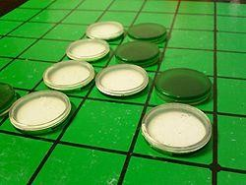
103

Slide 104
Dalam permainan ini setiap pemain berusaha mengganti warna koin lawan dengan warna koin miliknya (misalnya dengan membalikkan koin lawan) dengan cara “menjepit” atau memblok koin lawan secara vertikal, horizontal, atau diagonal.
Barisan koin lawan yang terletak dalam satu garis lurus yang diapit oleh sepasang koin pemain yang current diubah (reverse) warnanya menjadi warna pemain yang current.
104

Slide 105
Keadaan awal
Koin hitam ditaruh di sini
Keadaan akhir
105

Slide 106
Setiap pemain bergantian meletakkan koinnya. Jika seorang pemain tidak dapat meletakan koin karena tidak ada posisi yang dibolehkan, permainan kembali ke pemain lainnya.
Jika kedua pemain tidak bisa lagi meletakkan koin, maka permainan berakhir. Hal ini terjadi jika seluruh kotak telah terisi, atau ketika seorang pemain tidak memiliki koin lagi, atau ketika kedua pemain tidak dapat melakukan penempatan koin lagi.
Pemenangnya adalah pemain yang memiliki koin paling banyak di atas papan.
106

Slide 107
Algoritma Greedy dapat diaplikasikan untuk memenangkan permainan.
Algoritma greedy berisi sejumlah langkah untuk melakukan penempatan koin yang menghasilkan jumlah koin maksimal pada akhir permainan.
Algoritma Greedy dipakai oleh komputer pada tipe permainan komputer vs manusia.
107

Slide 108
Dua strategi greedy heuristik:
Greedy by jumlah koin
Pada setiap langkah, koin pemain menuju koordinat yang menghasilkan sebanyak mungkin koin lawan.
Strategi ini berusaha memaksimalkan jumlah koin pada akhir permainan dengan menghasilkan sebanyak- banyaknya koin lawan pada setiap langkah.
Greedy by jarak ke tepi
Pada setiap langkah, koin pemain menuju ke koordinat yang semakin dekat dengan tepi arena permainan.
Strategi ini berusaha memaksimumkan jumlah koin pada akhir permainan dengan menguasai daerah tepi yang sulit untuk dilangkahi koin lawan. Bahkan untuk pojok area yang sulit dilangkahi lawan.
108

Slide 109
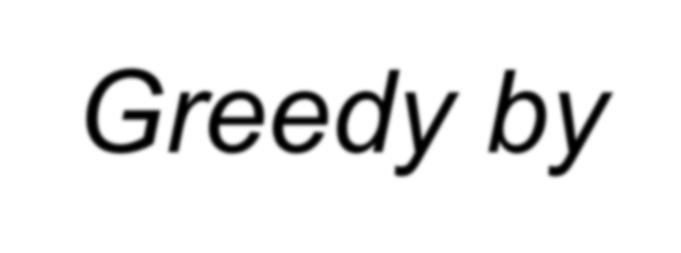
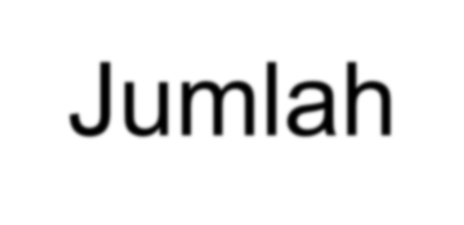
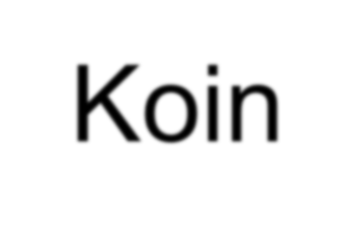
Greedy by Jumlah Koin
Himpunan kandidat
Langkah-langkah yang menghasilkan jumlah koin yang
diapit.
Himpunan solusi
Langkah-langkah dari Himpunan kandidat yang
memiliki jumlah koin diapit paling besar.
Fungsi seleksi
Pilih langkah yang memiliki jumlah koin diapit paling besar
Fungsi kelayakan
Semua langkah adalah layak
Fungsi obyektif
Maksimumkan jumlah koin lawan
106

Slide 110
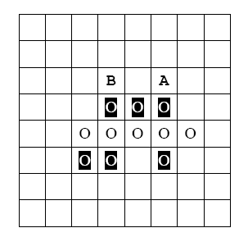
107

